Slide 1
Structuri din Mişcare
studiu comparativ

Slide 2
Introducere în SfM - Aspecte teoretice
- Suportul metodei
- Modul de formare al imaginii
- Principalele etape SfM
- Compararea descriptorilor
Desfășurarea etapei de teren - Măsurătoarea cu stația totală
- Măsurătoarea cu aparatul foto
Obţinerea modelului propriu-zis SfM
Verificarea metodei SfM. Studiu comparativ - Precizie
- Analiză multicriterială
Produsele SfM - Clasice
- Alternative

Slide 3
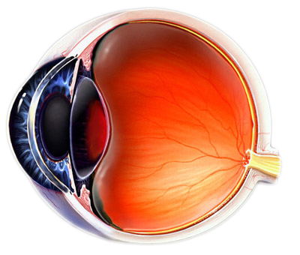
Structuri din Mişcare
Structuri din Mişcare (SfM) se referă la procesul de determinare al structurii tridimensionale al scenelor pe baza schimbărilor suferite în timp. Ca şi model de referinţă studiază cum anume ochiul sau viziunea umană poate percepe şi procesa conceptul “spaţiu”, iar prin analogie încearcă sa găsească metodele numerice fezabile pe un sistem de calcul.

Slide 4
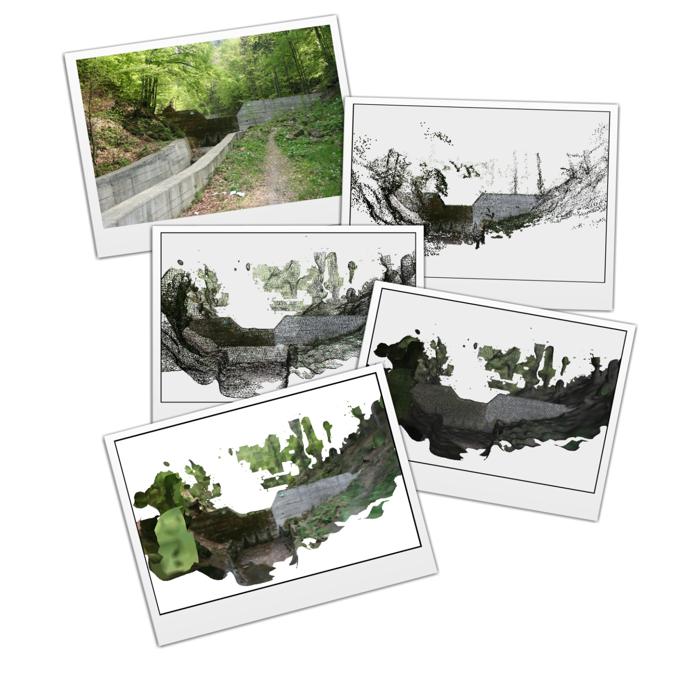

Slide 5
Introducere în SfM

Slide 6
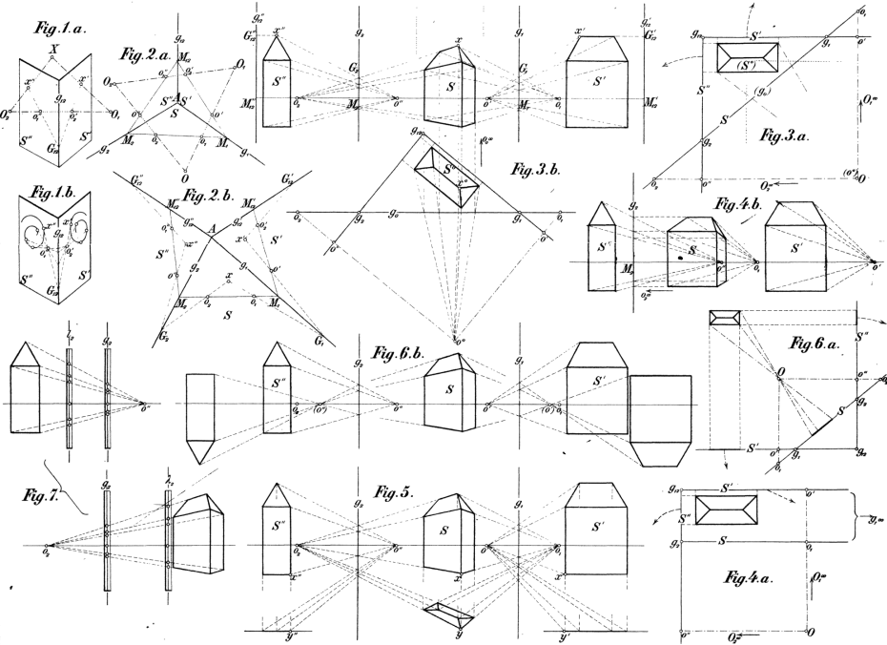
Metoda actuală de monitorizare a construcţiilor hidrotehnice presupune măsurători geo-topografice. Acestea constau în realizarea de determinări, la intervale regulate, asupra punctelor reprezentative ce compun obiectivul studiat. Aceste puncte pe lângă faptul că sunt eşantioane eterogene, nu iau în considerare nici interacţiunea construcţiei cu terenul limitrof.
Aici se remarcă SfM, deoarece bazându-se pe conceptul geofotogrammetriei, oferă nu doar precizie şi eficienţă ridicate, ci şi un volum mai mare de date, pornind de la imagini digitale.
Principiile pe care se spijină această disciplină sunt:
presupunerea că inregistrarea camerei este o proiecție centrală;
razele de lumină ce trec prin obiectiv nu sunt deviate;
planul focal al camerei este unul rigid;
legătura cu terenul se face pe baza unor puncte de control măsurate în prealabil;
relația matematică ce sprijină această legătură este cunoscută ca principiu al coliniarității și face parte din legile perspectivei, enunțate de R. Sturms şi G. Hauck;

Slide 7


Slide 8
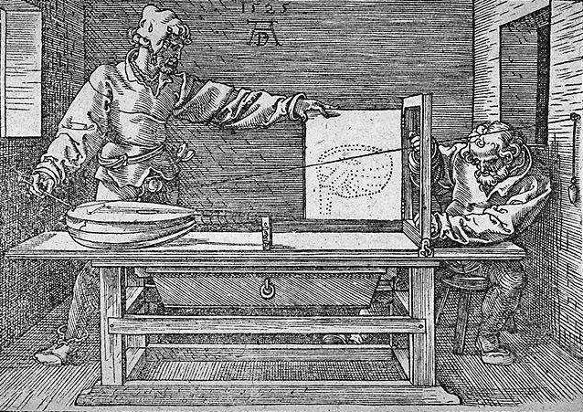
Imaginea este definită ca o reflectare de tip senzorial a unui obiect în mintea omenească, figură obținută prin unirea punctelor în care se întâlnesc razele de lumină sau proiecţiile lor reflectate sau refractate. Altfel spus, o imagine nu este nimic altceva decât o inşiruire numerică a unor intensităţi luminoase. Pe această definiţie se bazează şi fotografia, imaginile rezultate fiind înregistrări realizate cu un senzor (CCD, CMOS, FOVEON), al acestor valori.
Este foarte dificil de realizat o corelare între aceste masurători numerice şi conceptele umane asupra geometriilor. Acele concepte pe care orice fiinţă umană le inţelege cu uşurinţă, sunt pe cât de simple pe atât de imposibil de reprodus numeric (distanţă, profunzime, margine, contur).
Aşadar o imagine poate oferi o gamă largă de informaţii despre scena înregistrată, însă nu suficiente încât să permită reconstrucţia scenei 3D fără un număr mare de presupuneri asupra structurii acesteia. Motivul este felul în care se formează imaginea, ca proiecţie a unei scene tridimensionale pe un suport bidimensional. În acest proces, profunzimea este pierdută, astfel că orice punct din spaţiu este restricţionat la apartenenţa faţă de o linie de perspectivă.

Slide 9
Modul de formare al imaginii

Slide 10
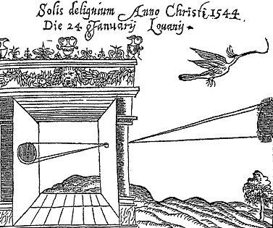
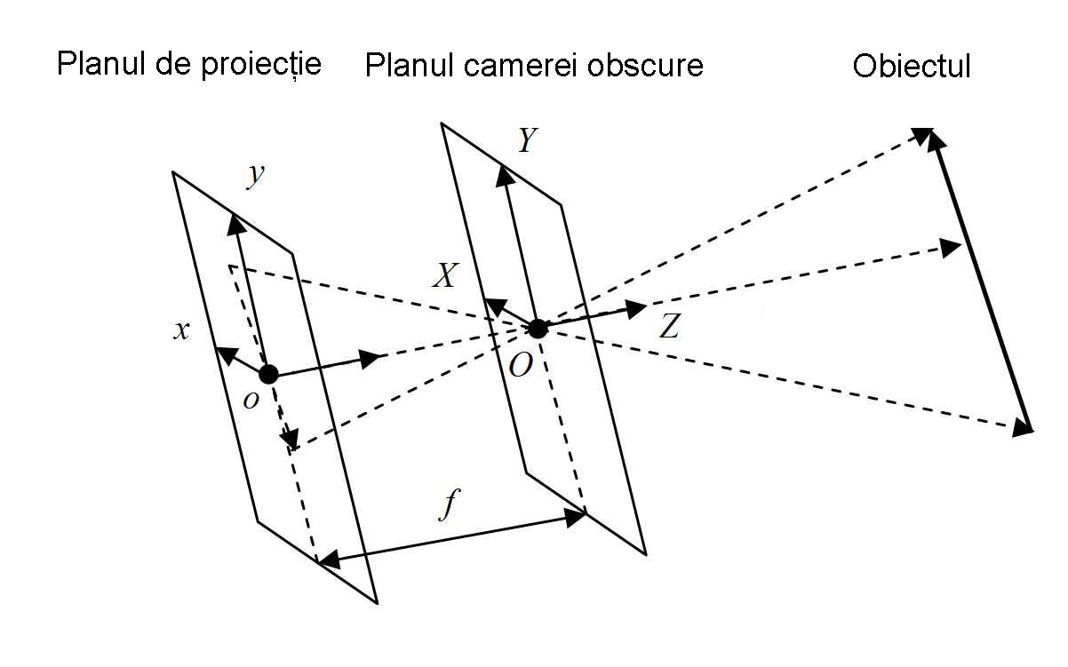
Lumea este percepută ca un spaţiu tridimensional euclidian. În cazul obţinerii de date spaţiale din imagini nu este posibil, nici de dorit să se folosească această structură, ci mai degrabă varianta mai simplă a geometriei proiective, bazată pe modelului camerei obscure.
Procesul presupune alegerea unui centru de perspectivă şi a unui plan de proiecţie. Proiecţia unui punct este apoi obţinută ca intersecţie dintre linia definită de punctul respectiv împreună cu centrul de proiecţie şi planul de proiecţie.
Într-o situaţie ideală, unde centrul de proiecţie este plasat în centrul camerei iar planul imagine este planul Z=1, procesul se rezumă la formula:
Relaţia dintre un punct imagine (x,y) şi corespondentul său din teren se defineşte prin relaţia:

Slide 11
Principalele etape ale SfM

Slide 12
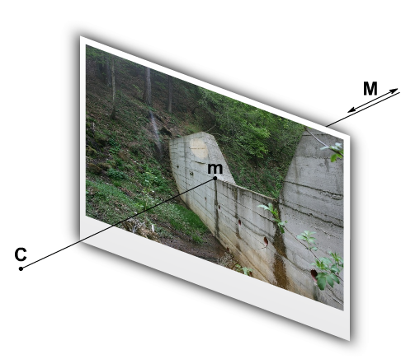
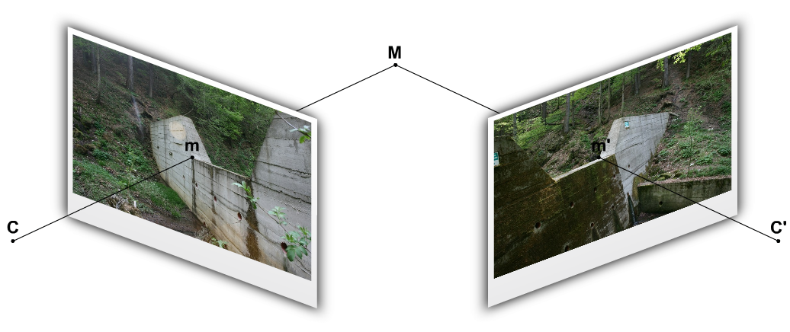
Preprocesarea şi extragerea de descriptori
Începe prin verificarea fişierelor imagine, pentru lizibilitate. Apoi se extrag etichetele EXIF, în cazul în care există, din care se înregistrează distanţa focală. De asemenea în cazul unui volum mare de date, se reduce dimensiunea imaginilor, păstrîndu-se raportul laturilor şi lungimile focale. În final sunt extraşi desriptorii locali Sift caracteristici.
Dintr-o singură imagine nu se poate determina care punct de pe linia respectivă corespunde punctului din spaţiu.
Dacă însă sunt disponibile două sau mai multe imagini, punctul tridimensional poate fi obţinut ca intersecţie dintre liniile de perspectivă. Procedeul prin care se realizează acest lucru se numeşte triangulaţie şi presupune cunoaşterea câtorva elemente:
descriptori locali cu corespondenţă în toate imaginile disponibile;
poziţii relative ale camerelor pentru diferitele amplasări ale acesteia;
relaţii între punctele imagine şi liniile de perspectivă corespondente;

Slide 13
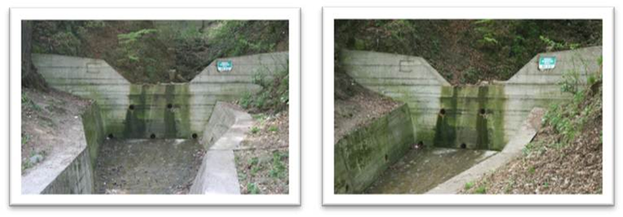
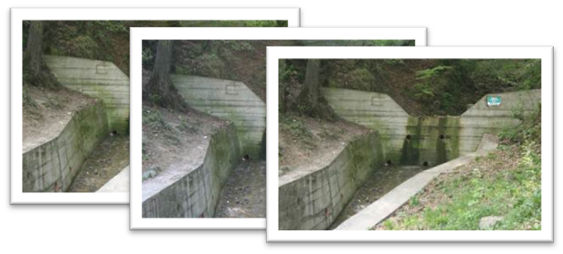
Formarea perechilor
Fotografiile sunt conectate grafic în perechi care se suprapun, numite modele stereoscopice, unitatea de bază în prelucrările fotogrammetrice.
Orientarea perechilor de fotografii
Orientarea relativă se realizează prin potrivirea punctelor de legătură dintre imagini (atât puncte caracteristice cât şi punctele de control).
Formarea blocurilor
Toate fotografiile sunt transformate într-un sistem de coordonate de referinţă al imaginii arbitrar. Originea acestui sistem de coordonate depinde de prima fotografie din bloc şi orientarea pentru fiecare fotografie ulterioară este determinată de punctele de legătură alese anterior.

Slide 14
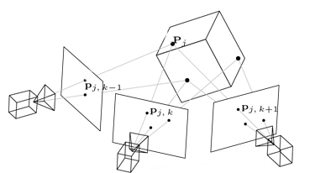
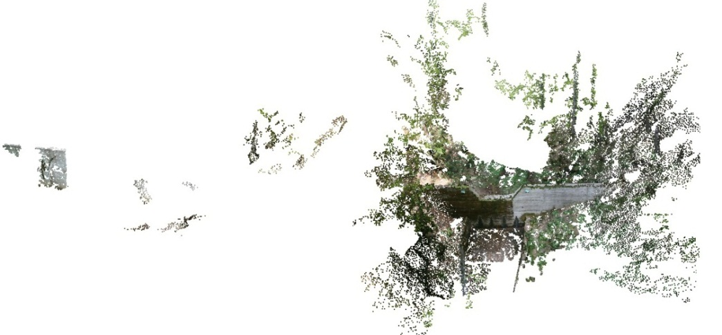
Estimări geometrice
Odată ce blocurile au fost generate, următorul pas în rularea SfM, este prelucrarea pe fiecare componentă pentru a recupera poziţia fiecărei camere şi o poziţie 3D pentru fiecare nod al blocului.
Postdensificare
Implementarea se numeşte PMVS şi este un software multi-view stereo, care preia un set de imagini şi parametrii camerei, apoi reconstituie structura 3D a obiectului sau a scenei.

Slide 15
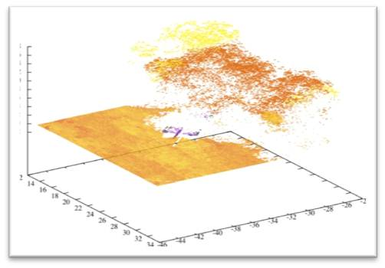
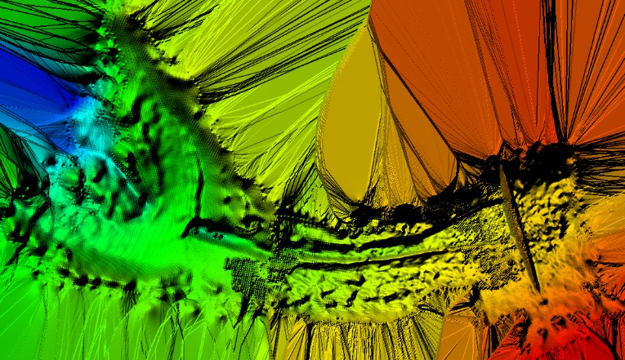
Orientarea absolută
Sistemul de coordonate de referinţă arbitrar al imaginii este transformat într-un sistem de coordonate real folosind valorile stabilite prin sondaj, care sunt preluate în aşa fel încât să se armonizeze cu punctele de legătură.
Modelarea 3D şi analiza
Odată ce baza de date fotogrammetrice şi blocurile au fost finalizate este disponibil un model virtual 3D al terenului. Punctele, liniile şi planurile din acest model sunt importate în spaţiul tridimensional. Aceste componente sunt apoi elaborate împreună şi modelul 3D este realizat efectiv.

Slide 16
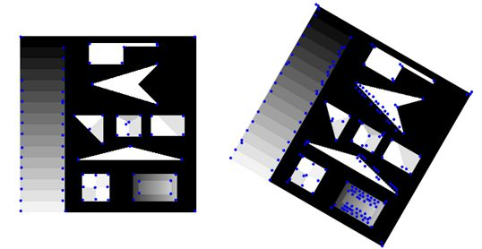
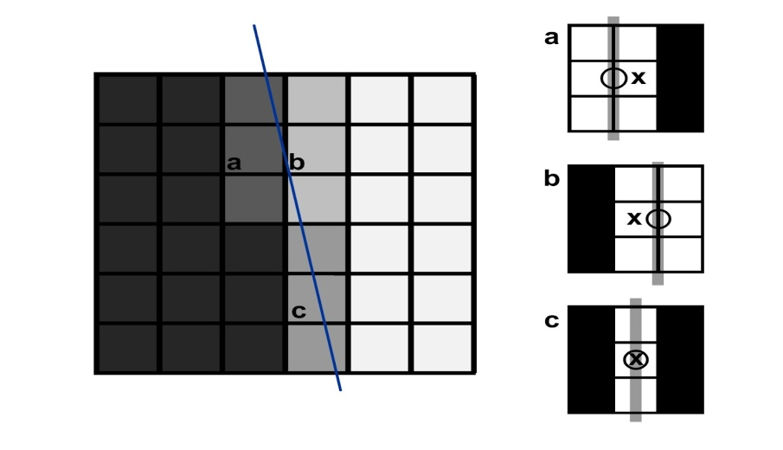
Apare necesitatea enunţării într-un limbaj de programare a descriptorilor locali. Se evidenţiază ca soluţie punctele luate după o regulă numerică simplă: colţurile (vecinătăţi de gradienţi dezvoltaţi în direcţii diferite). Deoarece un singur pixel nu poate neapărat defini dacă este sau nu un colţ vizual al unui grup mult mai mare de pixeli se utilizează blocuri mai mari de pixeli (patch-uri) observând diferenţele între sumele calculate către toate adiacenţele carteziene. La un nivel de macro-pixeli, aceste valori indică dacă există un gol geometric, iar în acest caz se poate considera un colţ. Geometriile astfel definite, poartă numele de colţuri Harris.
Metoda Harris
Harris şi Stephens au îmbunătăţit detectorul de descriptori enunţat iniţial de Moravec punând accentul pe direcţie mai degrabă decât pe diferenţele de intensitate dintre macropixeli. Descriptorii locali Moravec, consideră o regiune în imagine și determină media schimbărilor de intensitate ce rezultă prin șiftarea acesteia pe diferite direcții cu valori foarte mici.
Metoda SUSAN
Pentru detectarea de puncte caracteristice, SUSAN plasează o mască circulară deasupra pixelului ce urmează să fie testat (nucleul)
Alte evoluţii ale implementării Harris sunt şi metoda FAST o versiunea mai pasivă a SUSAN şi metoda AGAST ce utilizează grafuri şi arbori de decizie în definirea unui colţ.

Slide 17
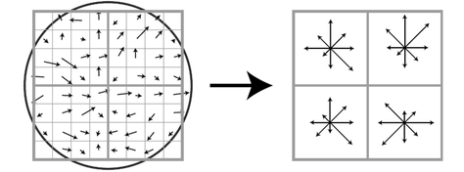
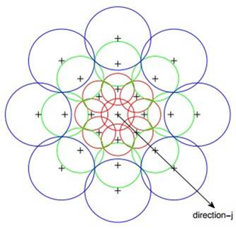
Metoda SIFT
Este un descriptor al cărui rezultat este exprimat ca un vector multidimensional în spaţiul R, el fiind conceput cu 128 de dimensiuni. Poate fi considerat o înșiruire de numere, atribuite ale unui pixel, care reflectă influenţa adiacenţelor. Acesta exprimă ceea ce îl face pe el unic într-o imagine.
Metoda DAISY
DAISY permite calculul descriptorilor pentru toţi pixelii dintr-o imagine, iar vectorii rezultaţi garantează o invarianţă superioară. De asemenea gradienţii din jurul pixelului studiat sunt calculaţi mai eficient. Pentru prima oară se merge dincolo de a corela doar două poze între ele, ci se trece la calcul unui depth-map sau hartă de profunzime. Depth-map reprezină o imagine sau o bandă care conţine informaţii referitoare la distanţa de la suprafeţele obiectelor din scena înregistrată până la un punct de referinţă. Termenul este echivalent cu o hartă a adîncimii sau a profunzimii. Când se calculează un vector multidimensional cu DAISY, influenţa fiecărui pixel se resimte ca şi la descriptorii anteriori asupra tuturor vecinătăţilor sale, însă se evită supraeşantionarea unor regiuni sau subeşantionarea altora

Slide 18
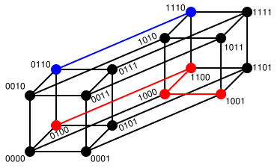
Metoda BRISK
BRISK sau Binary Robust Invariant Scalable Keypoints este un alt descriptor, conceput direct în spaţiul Hamming.
Astfel de abordări în spaţiul Hamming sunt regăsite la descriptori precum: BRIEF sau Binary Robust Independent Elementary Feature care foloseşte descriptori de dimensiuni reduse, ORB sau Oriented Fast and Rotated BRIEF presupune că fiecare punct are centroidul intensităţii translatat faţă de centrul de greutate şi tocmai această diferenţă foloseşte la stabilirea orientării, FREAK sau Fast Retina Keypoint propune o metodă de eşantionare tot circulară cu diferenţa că prezintă o densitate mai mare spre centrul cercurilor. Densitatea scade exponenţial spre extremităţi. Pentru a reproduce modelul anatomic al sacadelor.

Slide 19
Compararea descriptorilor

Slide 20
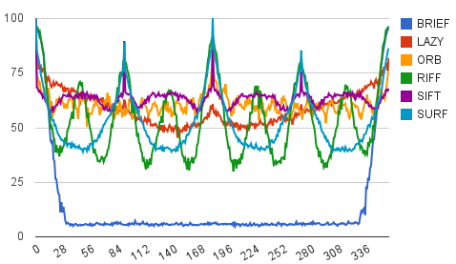
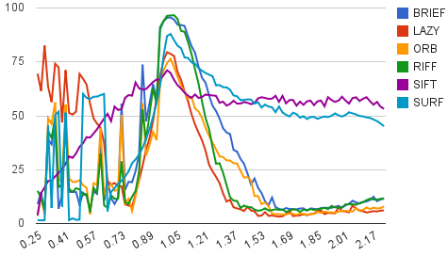
Invarianţa la rotaţie
Invarianţa la scalare

Slide 21
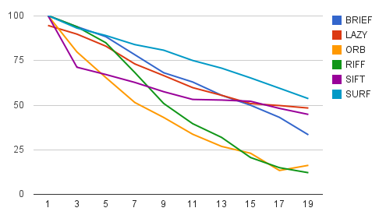
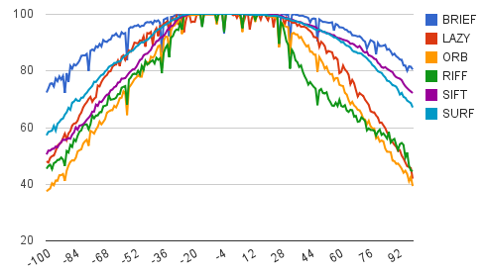
Invarianţa la focalizare
Invarianţa la luminozitate

Slide 22
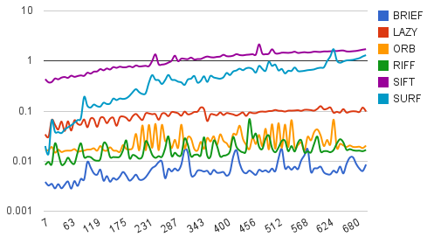
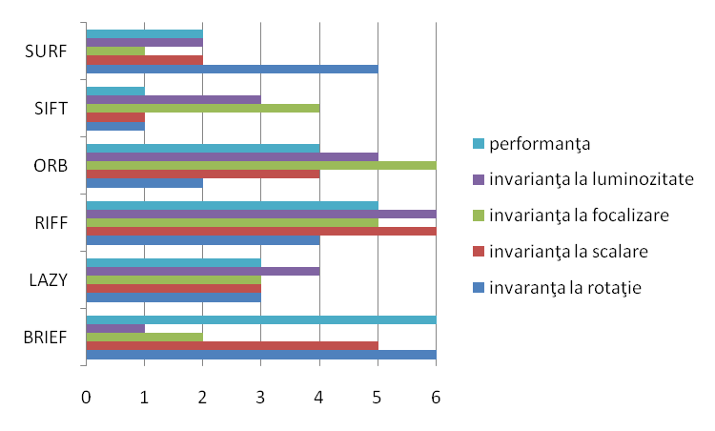
Testul de performanţă

Slide 23
Desfășurarea etapei de teren

Slide 24
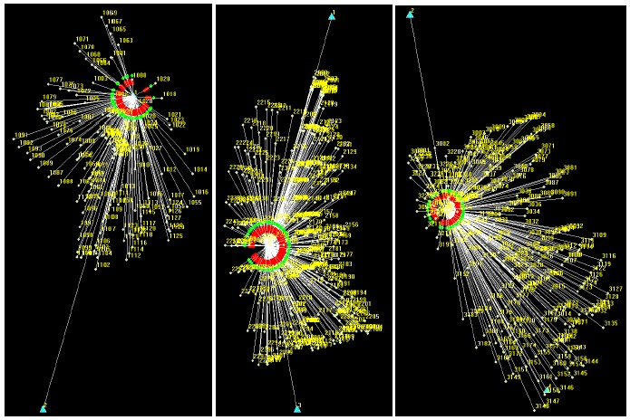
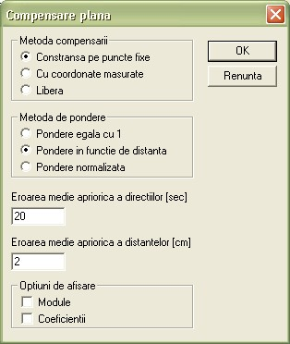
Măsurătoarea cu stația totală
Orice ridicare topografică se bazează pe reţeaua de sprijin şi se încadrează într-o reţea de ridicare definită într-un sistem de referinţă. Metoda cea mai des folosită, dar şi cea mai rapidă pentru a determina coordonatele punctelor noi faţă de alte puncte vechi în vederea încadrării măsurătorilor în sistemele de referinţă naţionale, o reprezintă determinarea coordonatelor cu ajutorul unui sistem GPS. Ridicarea detaliilor se face întotdeauna din puncte cunoscute, iar măsurătorile urmăresc să definească poziţia relativă a acestor detalii faţă de punctele de staţie. Se poate spune că în vederea întocmirii planului de situaţie prin metoda clasică, s-a optat pentru o drumuire primară, orientată şi închisă pe punctul de plecare, executată cu staţia totală. Compensarea riguroasă a drumuirii închisă pe punctul de plecare, s-a realizat cu ajutorul programului TopoSys 4.2. Sistemul de programe TopoSys permite prelucrarea şi compensarea tuturor tipurilor de măsurători şi drumuiri folosite în topografie.

Slide 25
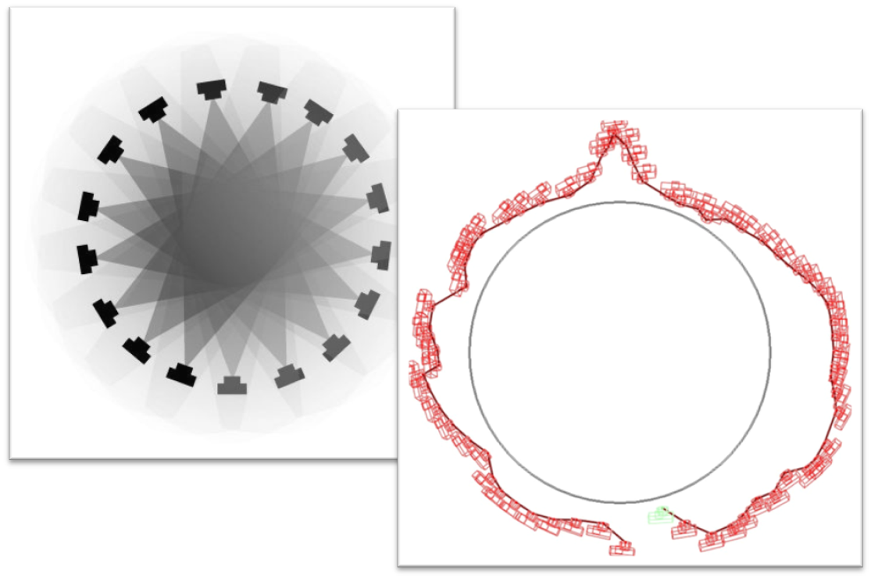
Măsurătoarea cu aparatul foto
Camerele digitale și SfM au revoluționat procesele geofotogrammetrice de urmărire a construcțiilor. Acuratețea produsului final este puternic influențată de Rezoluție, Flexibilitatea obiectivului, Capacitatea de Focusare manuală, Prioritizarea diafragmei, Formatul imaginii şi Distorsiunea lentilelor.

Slide 26
Obţinerea modelului propriu-zis SfM

Slide 27
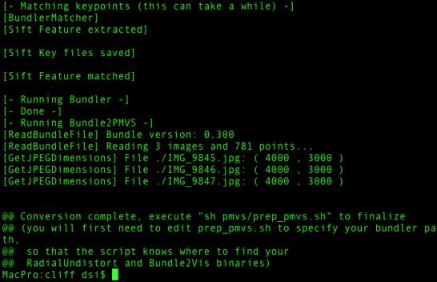
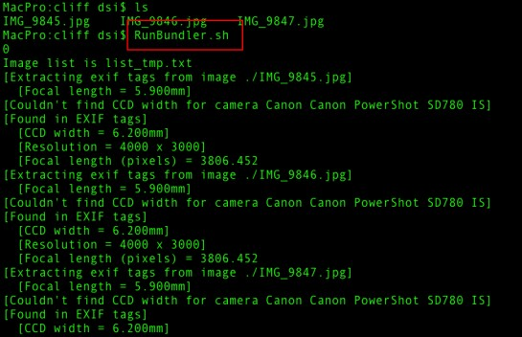
Este necesar un sistem PC sub Windows cu un minim de 2Gb RAM, o distribuţie Bundler împreună cu executabilele utilitare necesare acestuia, o implementare a un soft de determinare a descriptorilor locali, în acest caz SIFT, un utilitar de conversie a fişierelor bundler (.out) în format specific PMVS (Bundle2PMVS) şi o aplicaţie de extragere a datelor din EXIF-ul imaginilor. De asemenea pentru a fi posibilă rularea Bundler este necesar ca sistemul să includă versiuni instalate ale bash şi perl. Pe lângă acestea, aşa cum a fost menţionat mai sus este necesar şi un mediu tip Unix pentru Windows (cygwin).
Cea mai facilă metodă de rulare a suitei este folosind scriptul RunBundler.sh din cadrul folderului ce conţine imaginile de prelucrat. Astfel în mod automat vor fi rulaţi toţi paşii necesari.

Slide 28
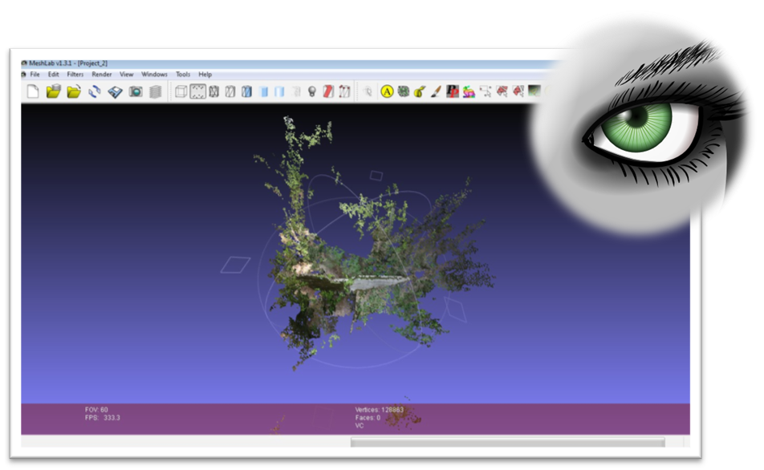
Când Bundler rulează, va fi generat un subdirector numit bundle în adresa rădăcină. Pe măsură ce reconstrucţia înaintează, Bundler generează fişiere output incrementale conţinând informaţii referitoare la poziţia camerei în momentul înregistrării imaginii respective şi la suprafaţa generată.
La finalul mesajelor tipărite în consolă poate fi remarcat un avertisment referitor la următoarele două opţiuni distincte pentru densificarea finală:
CMVS: este un tool care divide proiectul “pmvs” în mai multe proiecte mai mici (clustere), ce pot fi rulate fiecare în parte cu utilitarul PMVS.
PMVS: este un utilitar de reconstrucţie bazat pe “patch-uri”.
Fişierele tip .ply sunt structurate sub forma unui inventar de coordonate al punctelor ce formează modelul. Fiecare rând defineşte un pixel din punct de vedere spaţial (prin x y şi z) şi al coloritului (R G B).

Slide 29
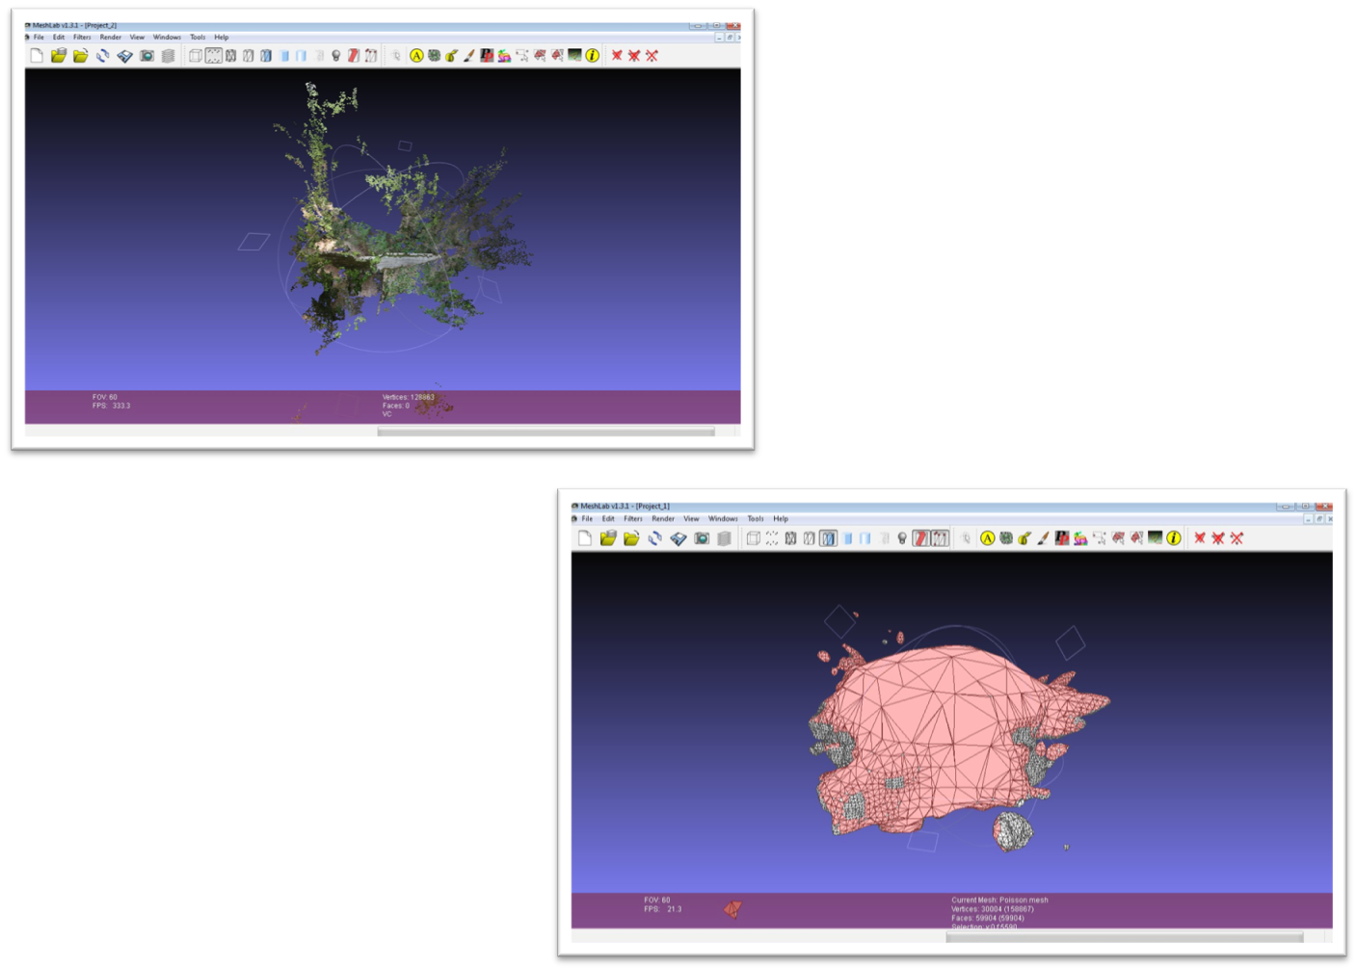
Suprafaţa reconstruită, vedere ca nor de puncte
Suprafaţa reconstruită, vedere ca meşă

Slide 30
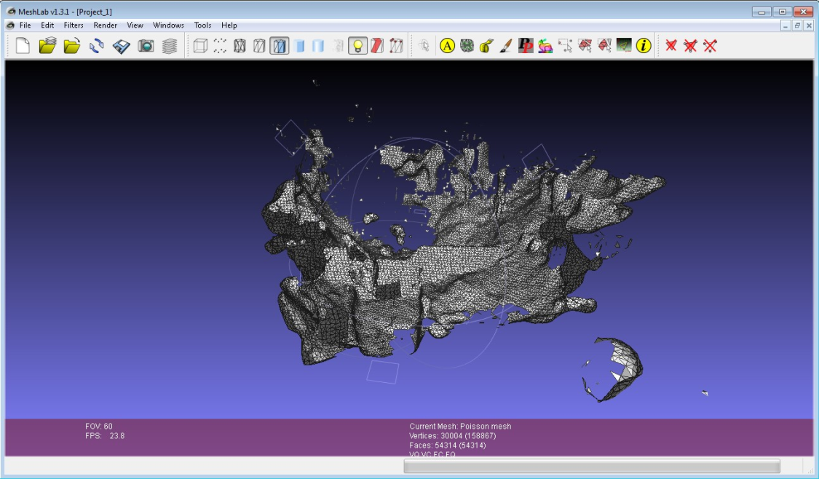
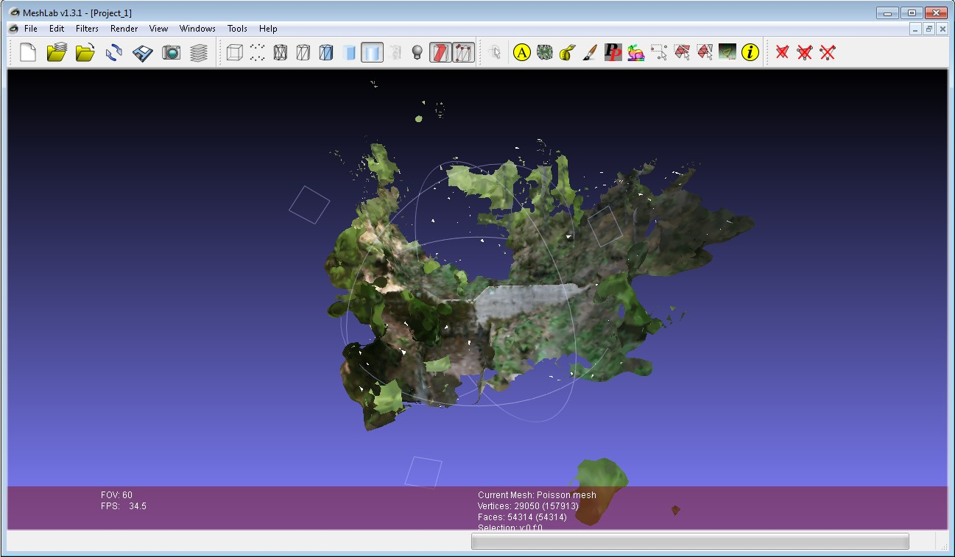
Scena reconstituită
Suprafaţa reconstruită, vedere ca meşă

Slide 31
Verificarea metodei SfM. Studiu comparativ

Slide 32
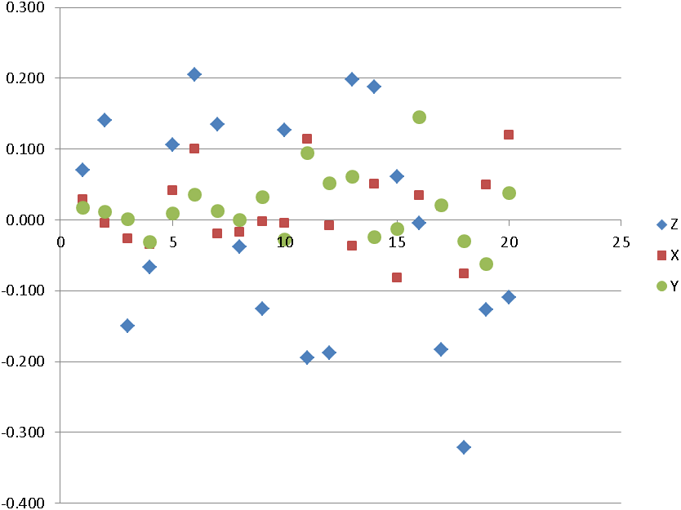
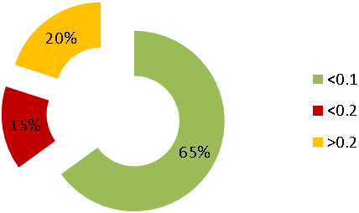
Precizia de poziţionare a metodei SfM va fi verificată prin eşantionare comparativă cu măsurătorile obţinute cu ajutorul Staţiei Totale.
Variaţia diferenţelor pe X, Y şi Z pentru punctele de nivel

Slide 33
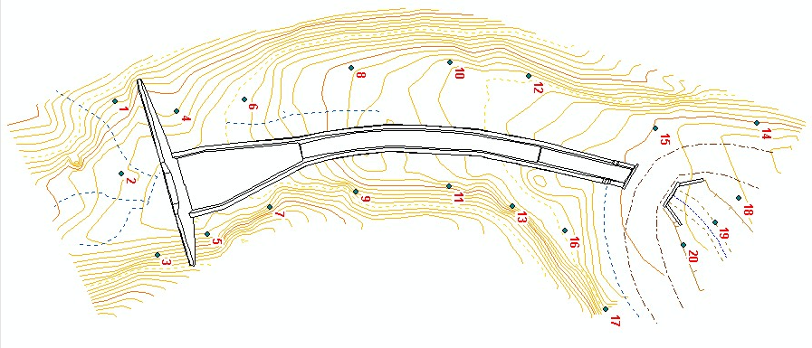
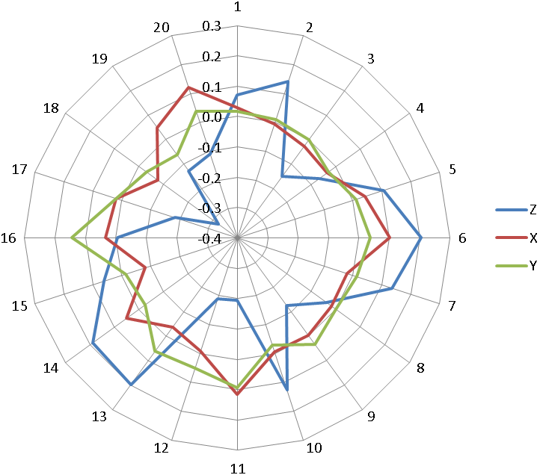

Slide 34
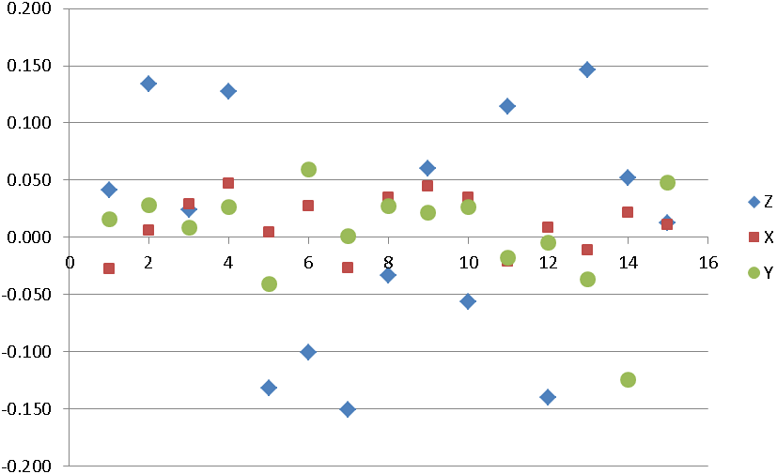
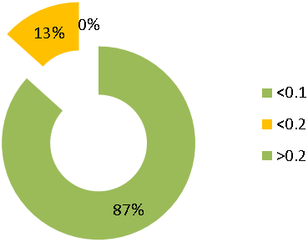
Variaţia diferenţelor pe X, Y şi Z pentru punctele caracteristice construcţiilor

Slide 35
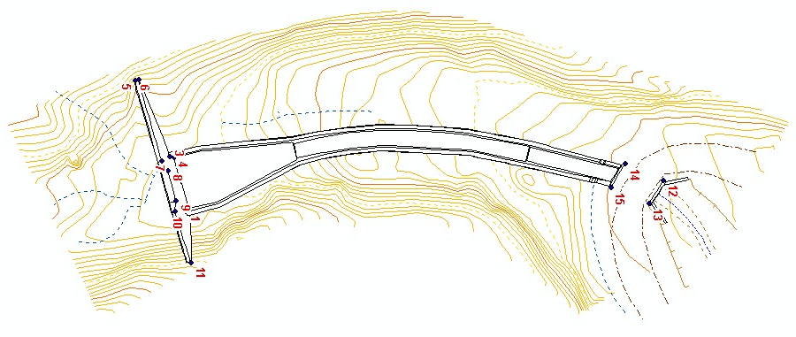
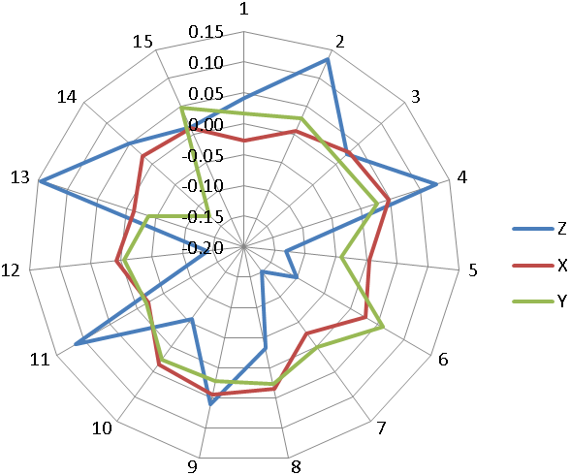

Slide 36
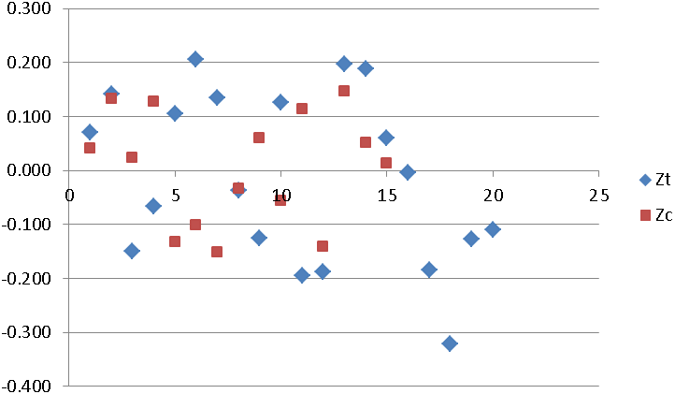
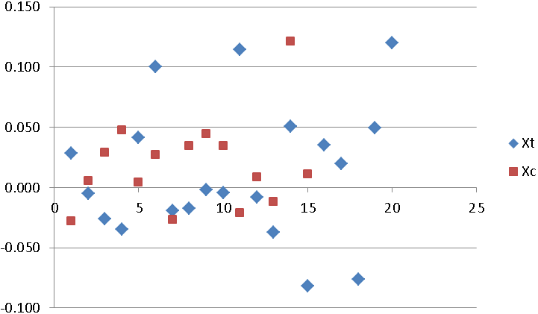
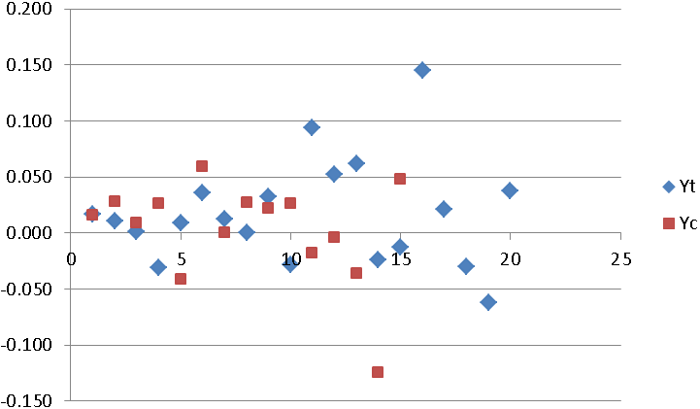
Reprezentare comparativă
a poziţionării punctelor SfM şi ST

Slide 37
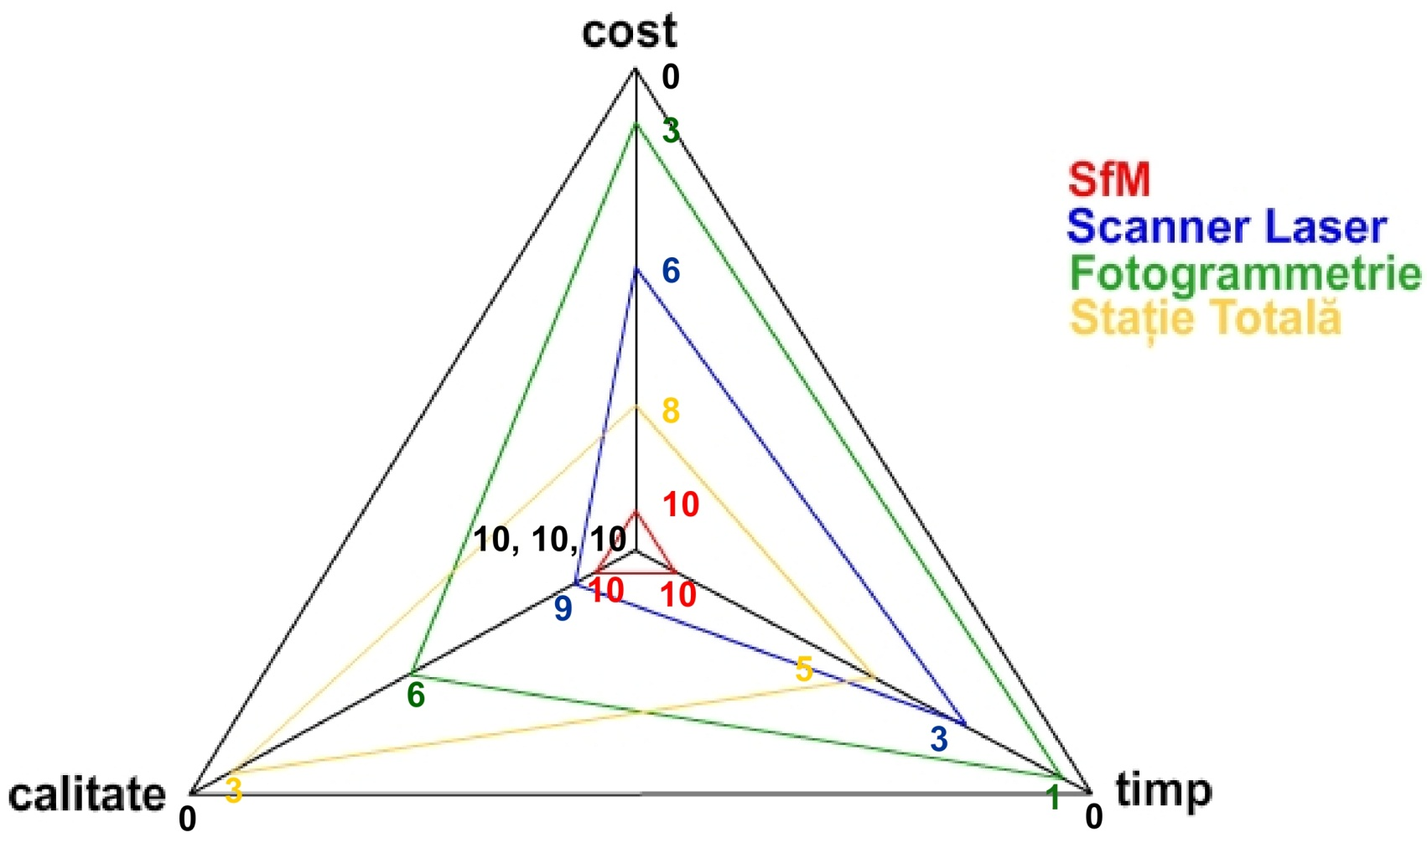
Potenţialul actual depinde strict de alegerea tipului de senzor pasiv (precum camere analogice sau digitale) sau activi (precum LiDAR sau RADAR), a sursei de informaţii precum RGB, pancromatic, IR apropiat, niveluri de intensitate, poziţie (X, Y), amplasarea senzorului determinată prin GPS sau aerotriangulaţie şi până la formatul final al datelor de la planuri analogice sau digitale la DEM-uri. Pe baza cunoştinţelor disponibile referitoare la tehnologiile în cauză, se pot trage următoarele concluzii:

Slide 38
Produsele SfM

Slide 39
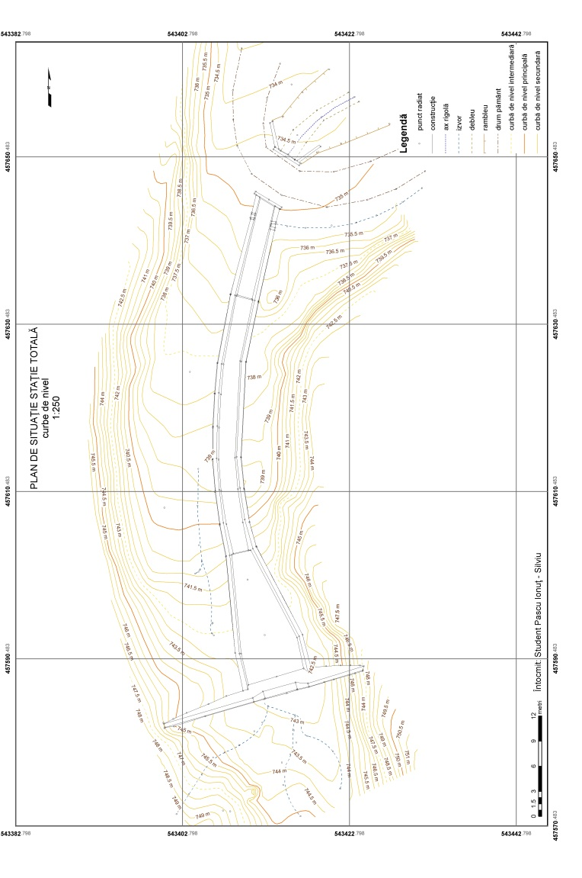
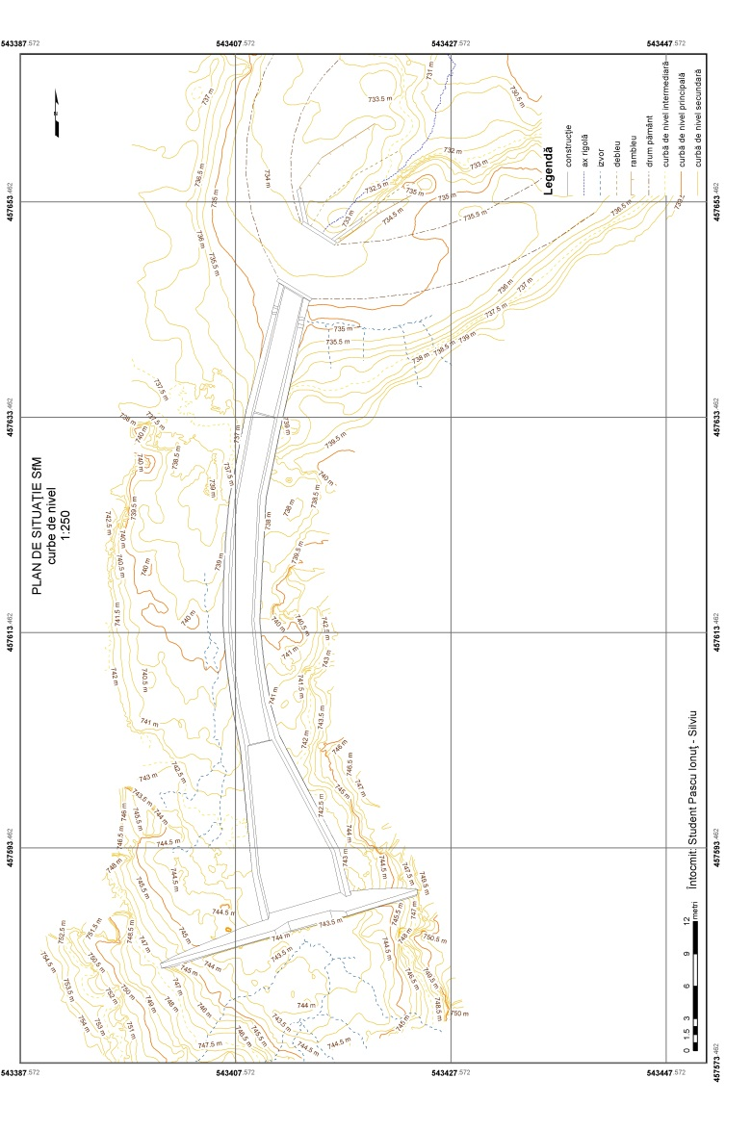
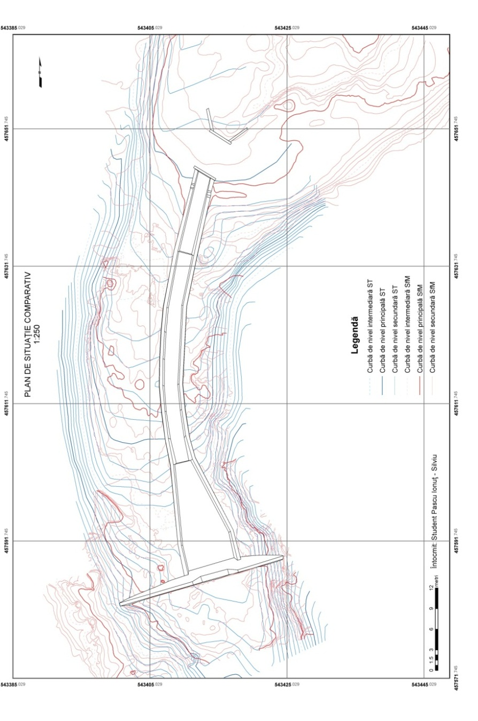

Slide 40
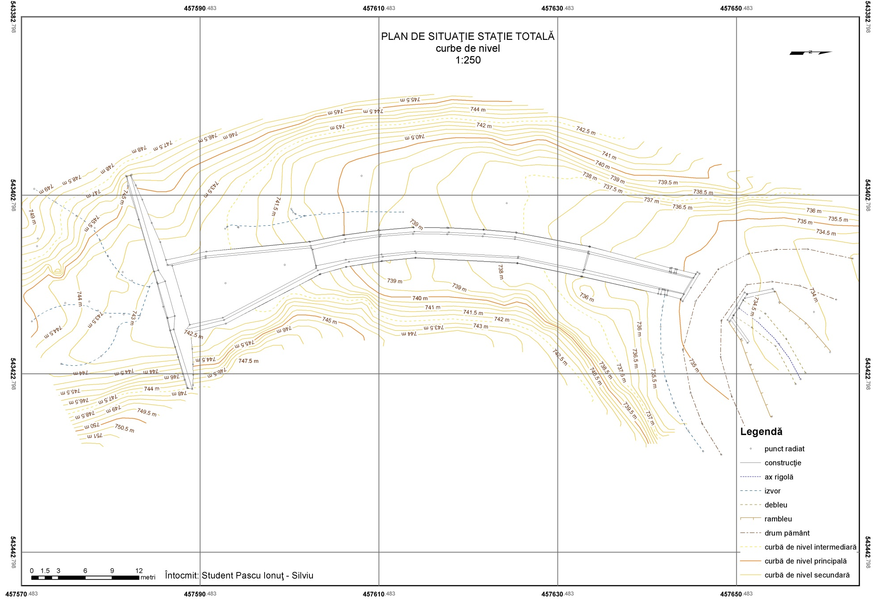

Slide 41


Slide 42


Slide 43

Principalul avantaj îl reprezintă capacitatea de a determina analitic unele detalii ale terenului, fără a mai interveni capacitatea de memorare a operatorului, a capacităţii de redare a desenatorului sau subiectivitatea tehnicianului care manevrează prisma. Însă nu aici se opresc posibilităţile de analiză şi extragere de noi date.

Slide 44


